Slide 1
Портфоліо
Запаринюк Маріанни Михайлівни
Здо №39 «Журавлик»
Управління освіти ужгородської міської ради
Ужгород 2022

Slide 2
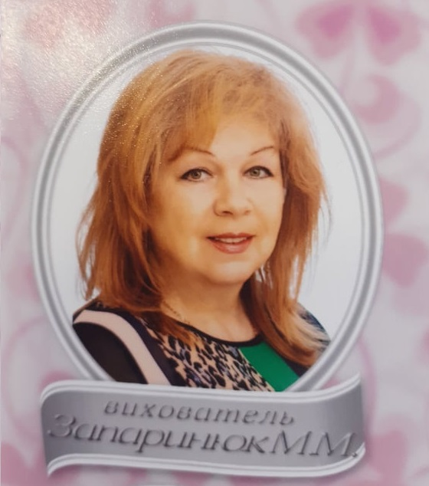
Фото

Slide 3
Загальні відомості
Вихователь вищої категорії
18 вересня 1959р.н.
Освіта: ужгородський державний університет «Українська мова та література. Філолог. Викладач української мови та літератури». Рік закінчення 1988.
Стаж роботи: 35 років
Кваліфікаційна категорія : вихователь вищої категорії від 2007р.
Група – «Гномик»

Slide 4
Моє Педагогічне кредо
Щоб бути гарним вихователем, потрібно любити те,
що викладаєш, і любити тих, кого виховуєш.
В. Ключевський

Slide 5
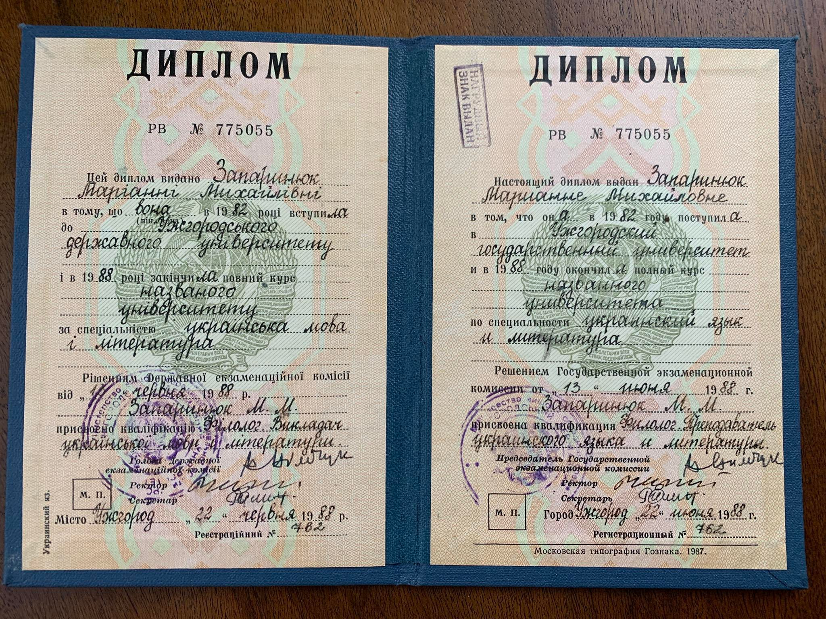
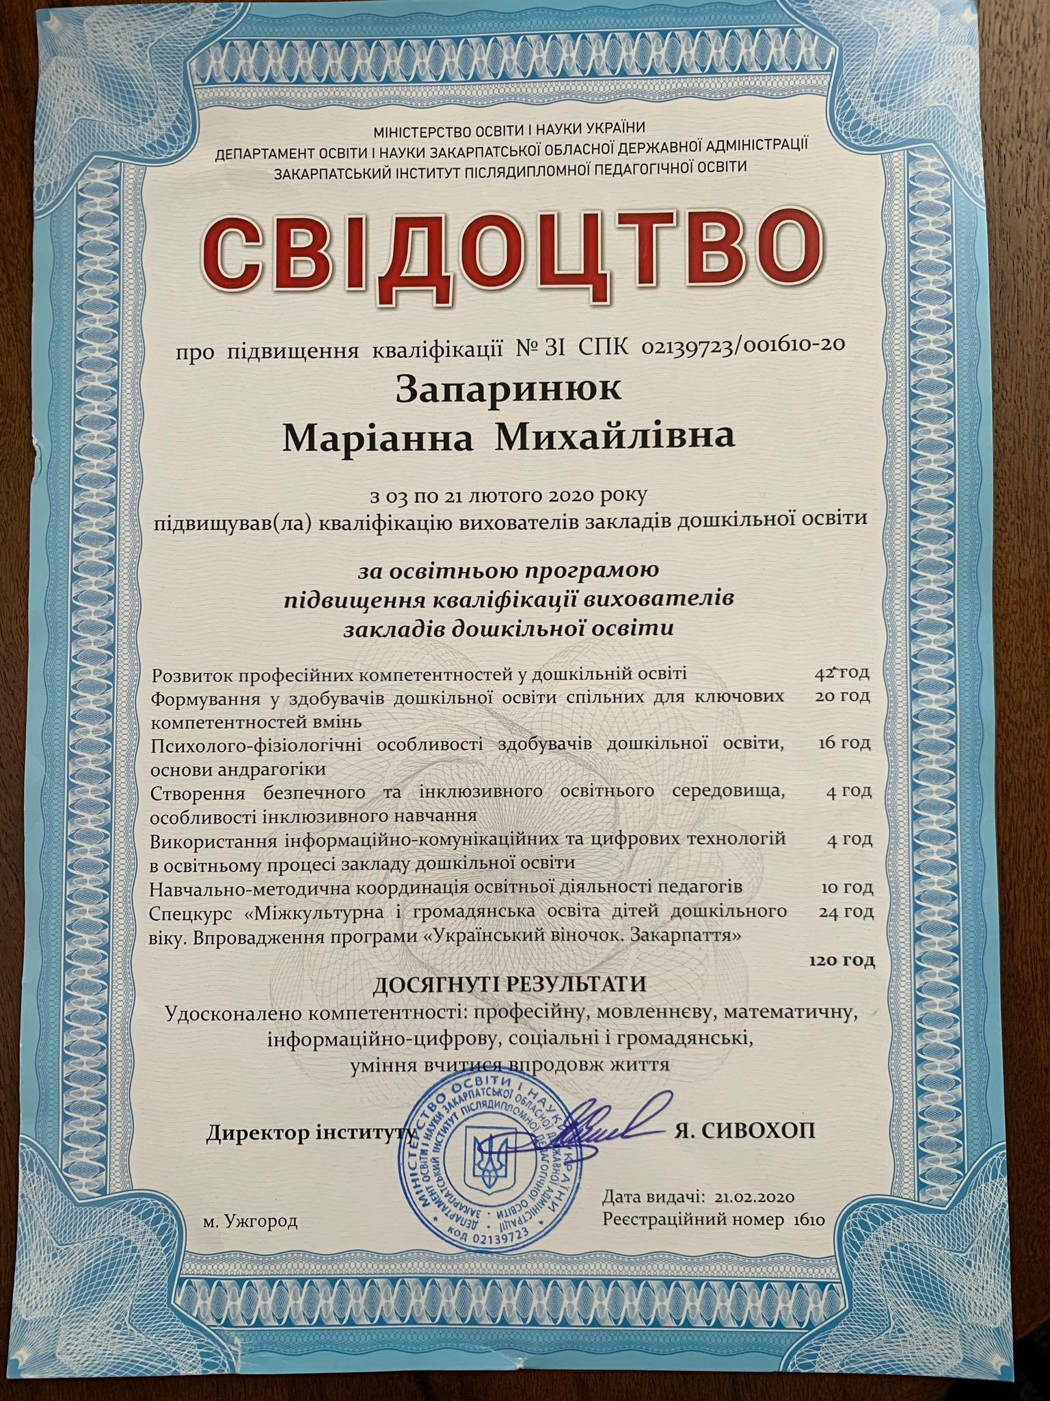
Офіційні документи

Slide 6
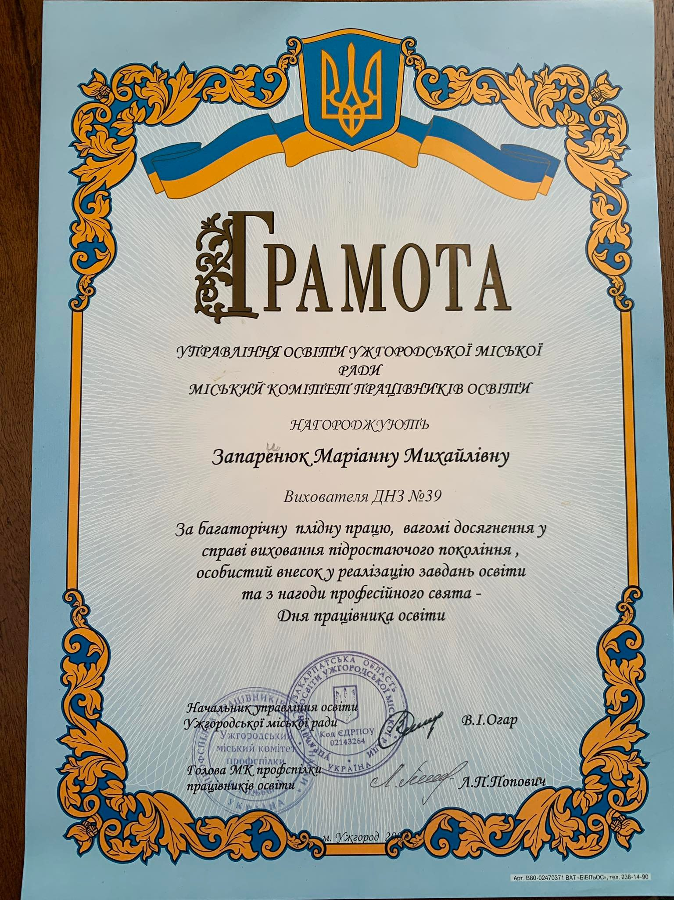
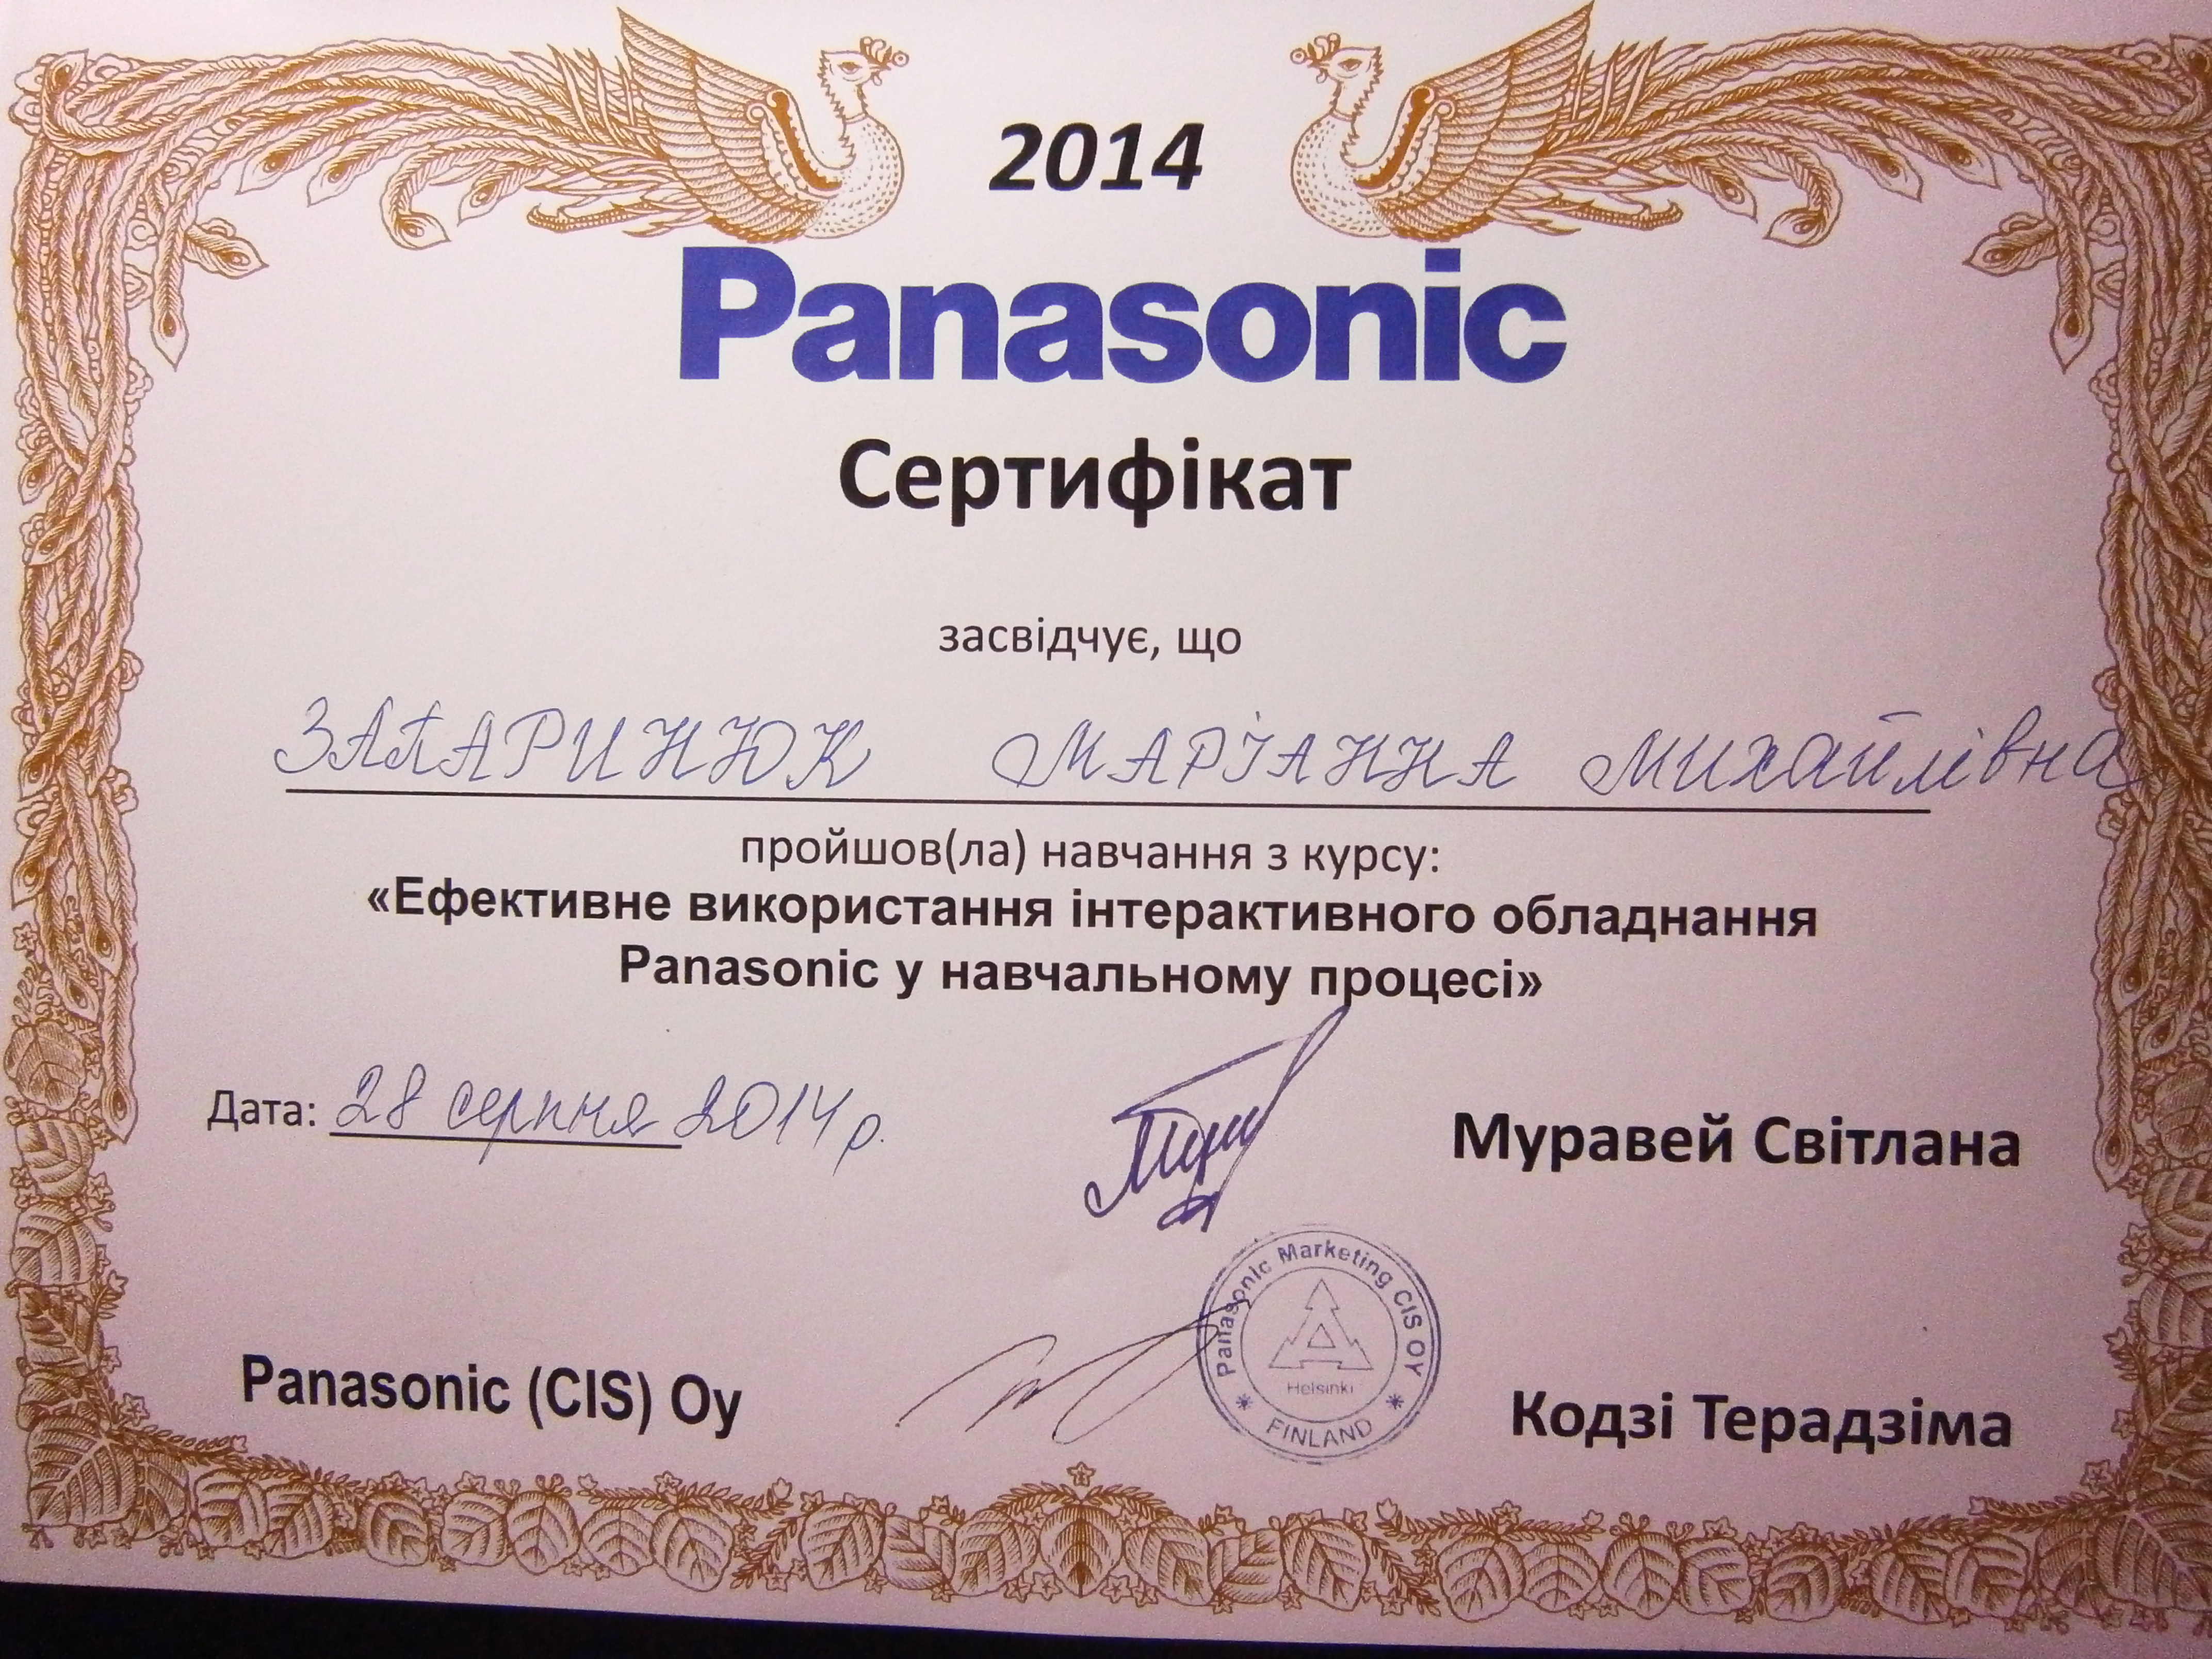
Офіційні документи

Slide 7
Педагогічний досвід
Мовленнєва компетентність старших дошкльників. Дидактичні ігри та вправи у формуванні зв’язного мовлення у дітей
Інтегроване заняття в середній групі «На казковій галявині»
Інтегроване заняття в середній групі «ЦІКАВА МАНДРІВКА»
Творча робота «Природа в творчості Василя Сухомлинського»
Показове заняття «Як хліб на стіл прийшов. Українські страви»
Показове заняття «Звідки до нас прийшла книга»
Конкур на кращий Міні-музей «Ґудзик»
Екологічний проект «Лісову красуню збережемо для майбутнього»
Показове заняття «Засідання клубу всезнайок» - що ми знаємо про Україну
Запровадження варіативної частини бкдо «фінансова грамотність»
Та інші

Slide 8
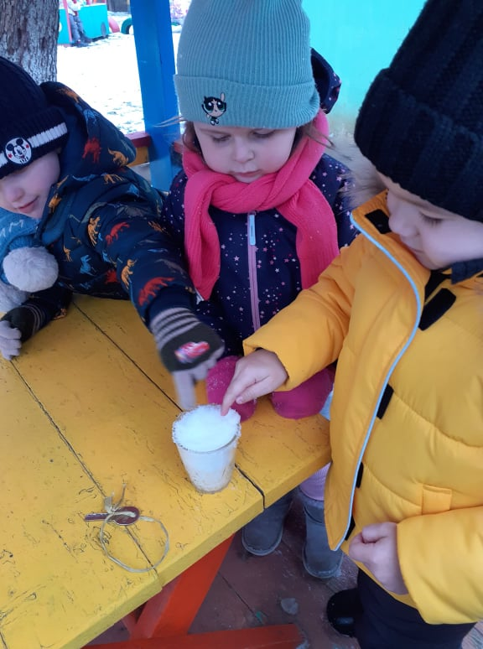
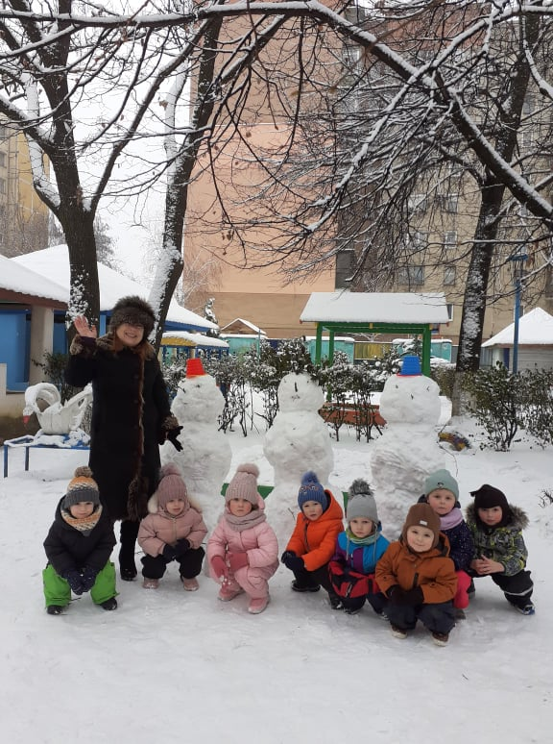
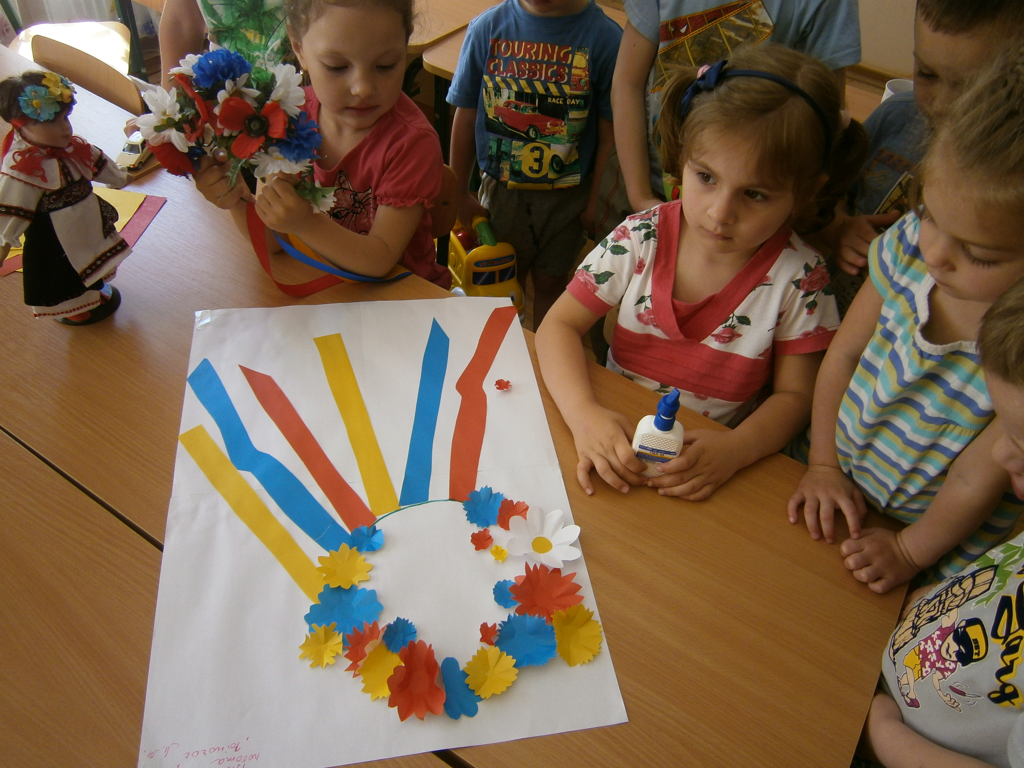
Участь у професійних конкурсах

